Slide 1

FelsenGroup OG
Agil, Subtil, vorallem Stabil

Slide 2
Agenda
Teamvorstellung
Das Projekt
Projekt Verlauf
Entwicklung
Meilensteine
Präsentationstitel

Slide 3

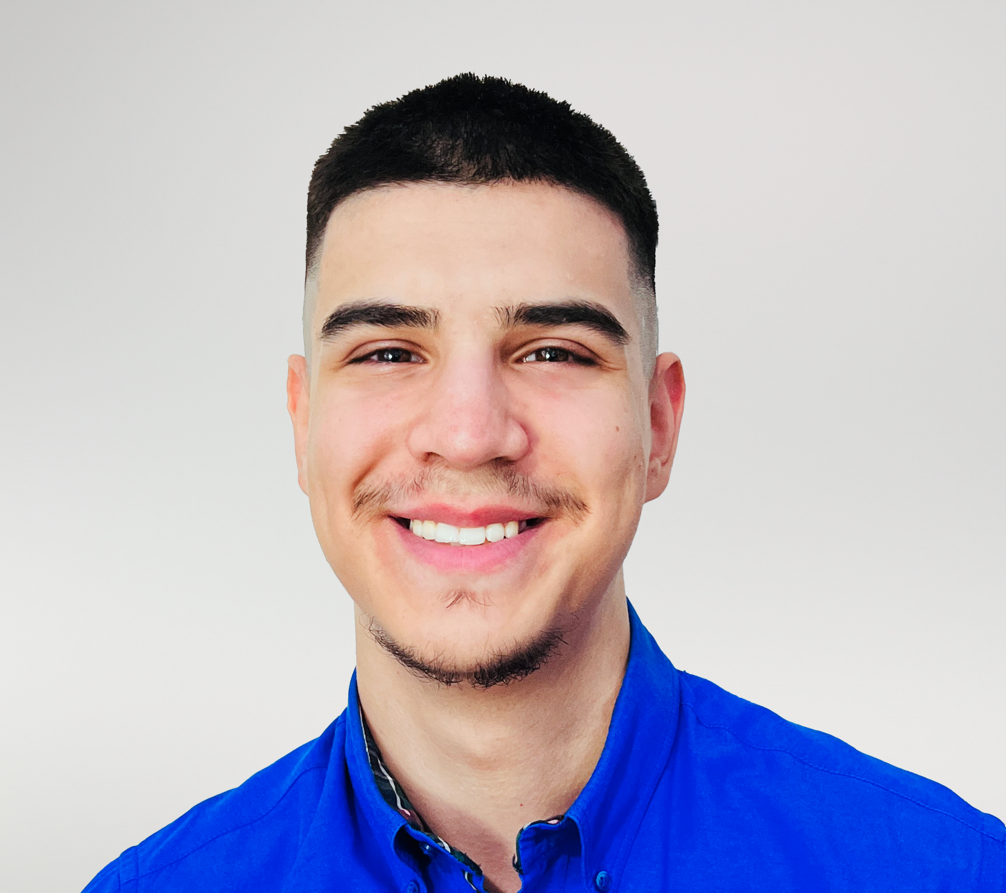
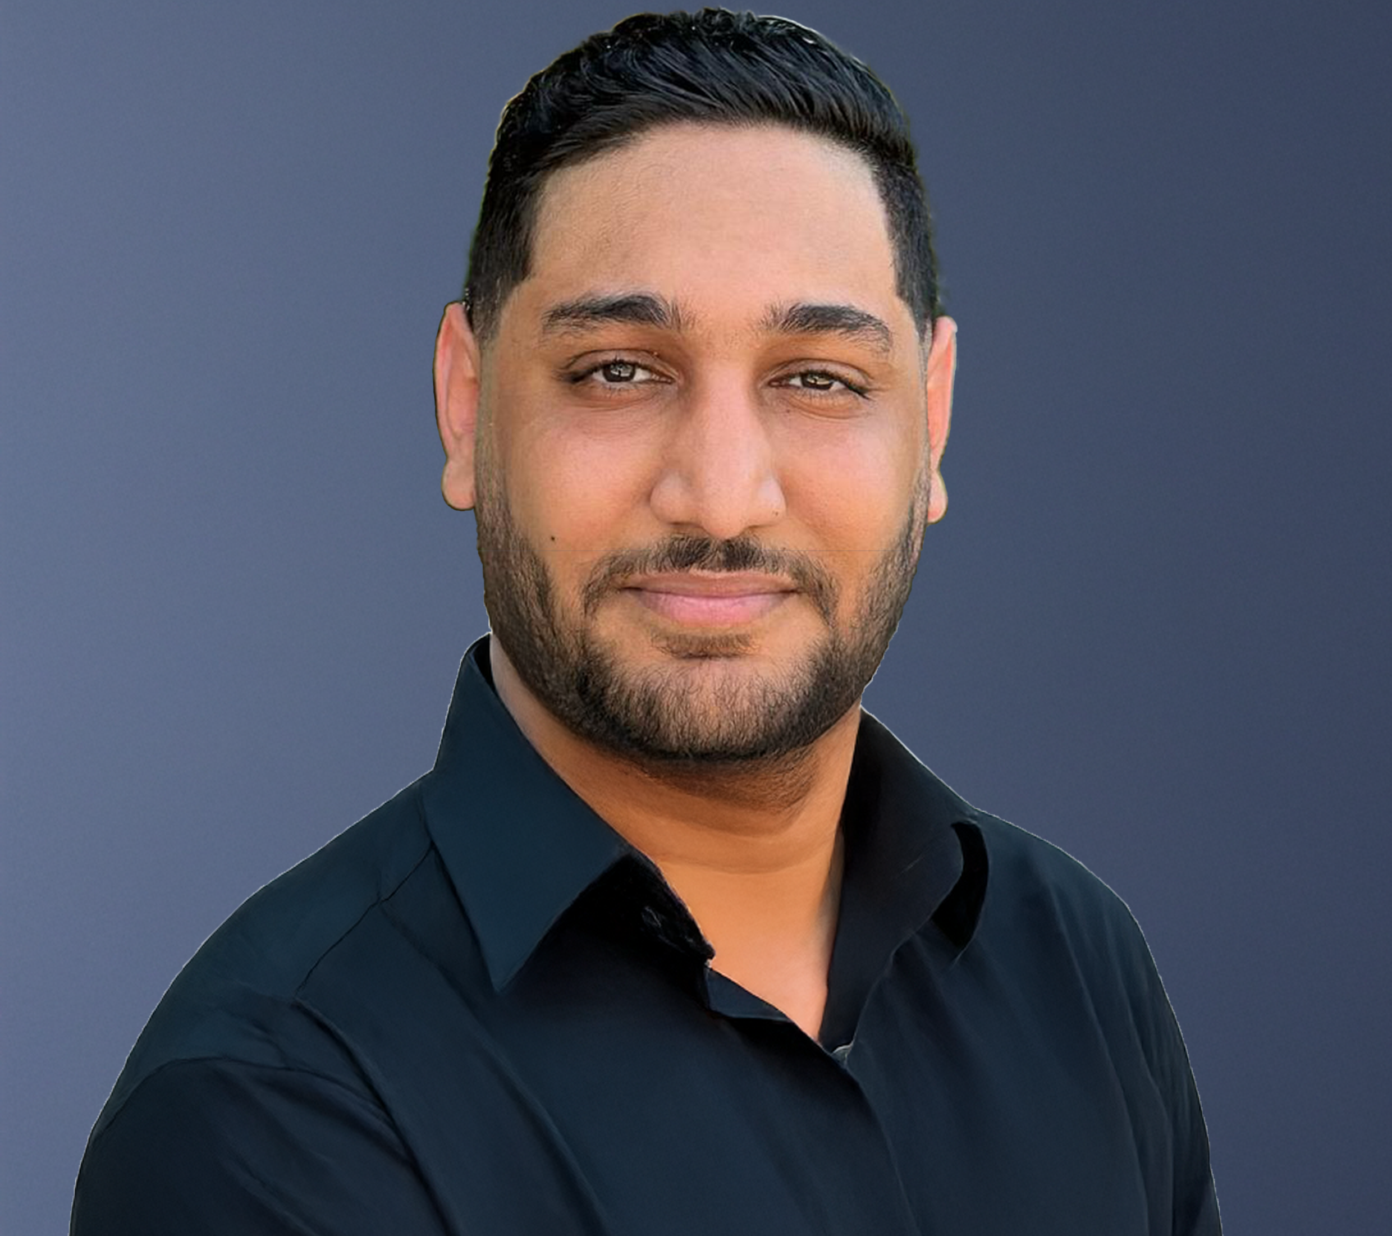
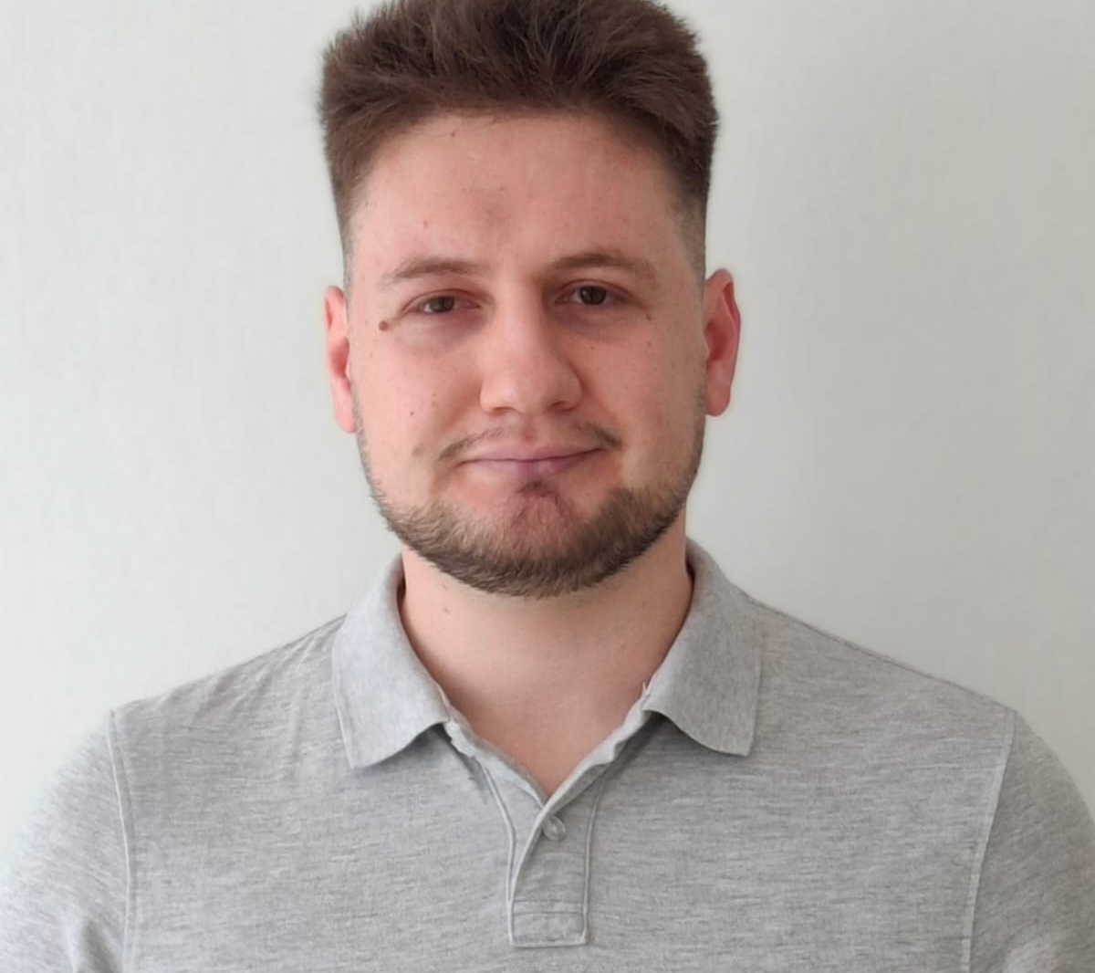
Triff unser Team
Roland Loulengo
Mustafa Simsek
Alaa Farghally
Muhammed
Senior Backend Developer
Senior Frontend Developer
Senior Frontend Developer
Senior Backend Developer

Slide 4



Das Projekt
Finden, Erstellen und Verwalten von Rezepten
Erstellen und verwalten von Einkaufslisten
Überblick über mögliche Zutaten

Slide 5
Projekt Verlauf
Planung
Entwurf/Design
Entwicklung
Testphase
Shipping/Review
Teamaufteilung
Tool/Stack Auswahl
Arbeitspakete
Meilensteine
Deadlines
Verfügbarer Puffer
Projekt Setup
Remote Collab Tests
Hand Skizzen
Design MockUps and Wire-Frames
Methoden für Funktionalitäten
Erstellen und Design des App Interfaces
Implementierung von Funktionalitäten in UI
Testen der App lokal und auf verschiedene OS, verschiedene Browser, Testen von Sicherheit, Persistenz, Datenintegrität
Vertrieb zu Test Users für UX-Reviews
Deployment der App

Slide 6
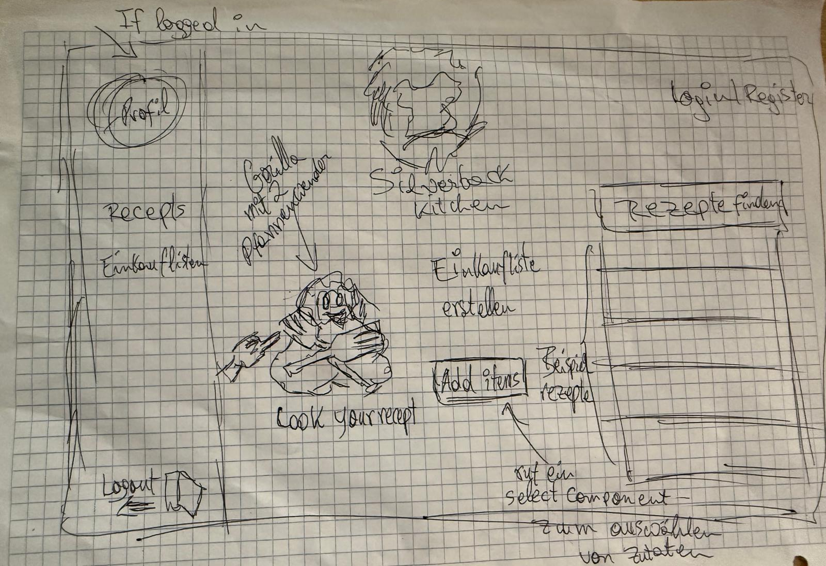
Erster Hand Sketch, Funktionalität im SRS definiert

Slide 7
- Authentication, Authorization, Password Encryption - Session Management mit Cookies und JWT - REST API Endpoints bereitstellen - Datenbank Entwurf, Umgebung Setup, Erstellen der Tabellen - CRUD Operationen auf Ressourcen gegen die Datenbank - Testen der CRUD Operationen mit Postman Client - Query Sanitization gegen SQL Injections - Logging System für Error Tracking - Hosting des Servers, Gewährleistung der Sicherheit mit SSL
Entwicklung - Backend

Slide 8
- Erstellung der React Komponenten, Styling mit CSS - Gewährleistung der Responsiveness Crossplattform - Erstellung von Assets, Icons, Images - Authentifizierung/Authorization Handling für Client Side - AJAX Requests gegen die REST API Endpoints - Testen von Features auf den Dev Server - Unit Tests der Komponenten, Tests mit Jest erstellen - Hosting der App, Gewährleistung der Sicherheit mit SSL
Entwicklung -Frontend

Slide 9
Meilensteine
29. März. 2024
20. April. 2025
Final Design der App wurde erstellt
Deployment der App
23. März. 2024
Lokales Projekt angelegt, Remote Collab klappt, Aufgabenteilung erledigt
14. April. 2025
17. April. 2025
Schnittstellen Implementierung Backend ins Frontend
MUST Kriterien alle erfüllt

Slide 10


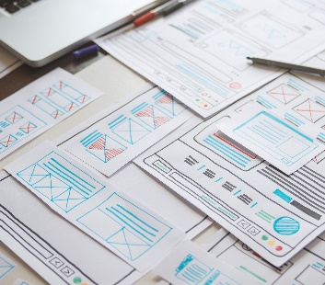
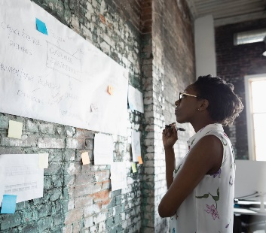
Danke
+43 1 234 5678
contact@felsengroup.co
www.felsengroup.com

